Slide 1
SADIK YILMAZ MESLEKİ VE TEKNİK ANADOLU LİSESİ
PAZARLAMA VE PERAKENDE ALAN TANITIMI
2022

Slide 2
PAZARLAMA VE PERAKENDE
Pazarlama kavramında pazarlama faaliyetleri, daha üretim yapılmadan önce başlar, üretim esnasında ve satış sonrası hizmetler şeklinde devam eder.

Slide 3
PAZARLAMA VE PERAKENDE
Bütün işletmelerin ana hedefi kâr sağlamaktır.
Bu durumun gerçekleşmesi, iyi bir pazarlama faaliyetinin nitelikli bir pazarlama elemanlarına sahip olmasıyla gerçekleşmektedir.

Slide 4
PAZARLAMA VE PERAKENDE
Pazarlama ve Perakende Alanı, piyasada kök salmış, güçlü firmaların gelişimine önem verdiği bir meslek grubudur.
Milli Eğitim Bakanlığı ( MEB ) 2020 Yılı Mesleki Eğitim Raporuna göre işe yerleştirmede (istihdam) Ülkemizdeki 54 Alan / Bölüm arasından 1.sırada yer almaktadır.

Slide 5
ALANIN AMACI - MİSYONU - VİZYONU
Pazarlama ve Perakende alanı altında yer alan dallarda, sektörün ihtiyaçları ile bilimsel ve teknolojik gelişmeler doğrultusunda gerekli olan mesleki yeterlikleri kazanımı nitelikli meslek elemanlarının yetiştirilmesi amaçlanmaktadır.
Dinamik, etkin, başarılı kadromuzla öğrenmeye teşvik eden, kendi değerlerine sahip çıkan, çözüm odaklı öğrenciler yetiştirmek.
Öğrencilerimizin alanlarında neyi, neden, ne zaman, nasıl ve kimin için yapacaklarına rasyonel kararlarıyla anında cevap verebilmelerini sağlamaktır.
Sürekli gelişen ve globalleşen ticaret ve pazarlama alanlarındaki değişmeler ile birlikte okulumuzun sunduğu çok yönlü çağdaş eğitimi ile örnek olan ve her zaman gelişen bir bölüm olmaktır.
Bu misyon ve vizyon ışığında, geleceğin Pazarlama ve Perakende alanı mezunlarına mezuniyet sonrası kullanacakları ilke ve prensipler sunulmaya çalışılacaktır.

Slide 6
PAZARLAMA VE PERAKENDE ALANINA AİT DALLAR
SİGORTACILIK
Günümüzde insanların kendilerini ve değerli mal varlıklarını garantiye alması, zarara uğraması durumunda karşılığını alabilmesi ancak ödediği primlerle olasıdır. Sigorta konusunda işlemleri yürütebilecek elemanlara gereksinim vardır. Bölüm bu tür işlemlerin yapıldığı şirketlere, bankalara eleman yetiştirir.

Slide 7
PAZARLAMA VE PERAKENDE ALANINA AİT DALLAR
SATIŞ DANIŞMANLIĞI
İş organizasyonu yapan, satış öncesi hazırlık yapan, müşterilerle görüşerek satış işlemlerini takip eden, satış sonrası işlemleri kontrol eden, bir sonraki güne hazırlık yapan, nitelikli kişidir.

Slide 8
ALANDA OKUTULAN DERSLER
Ofis Uygulamaları
Mesleki Matematik
Temel Hukuk
Tüketici Hakları
Satışta İletişim Teknikleri
Perakende Paket Programları
Pazarlama Mevzuatı
Pazarlama İlkeleri
Mağaza Atmosferi ve Görsellik
Mesleki Gelişim Atölyesi
Perakendecilik
Satış Teknikleri
Ürün Bilgisi
Satış
danışmanlığı

Slide 9
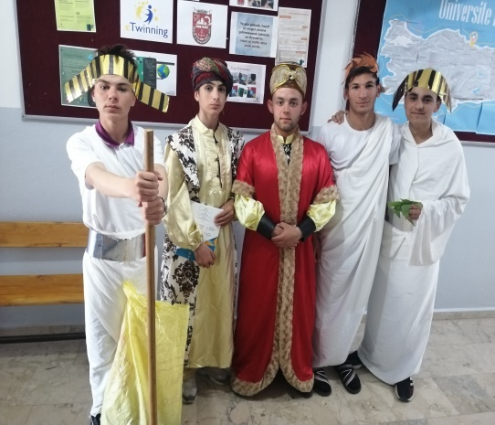
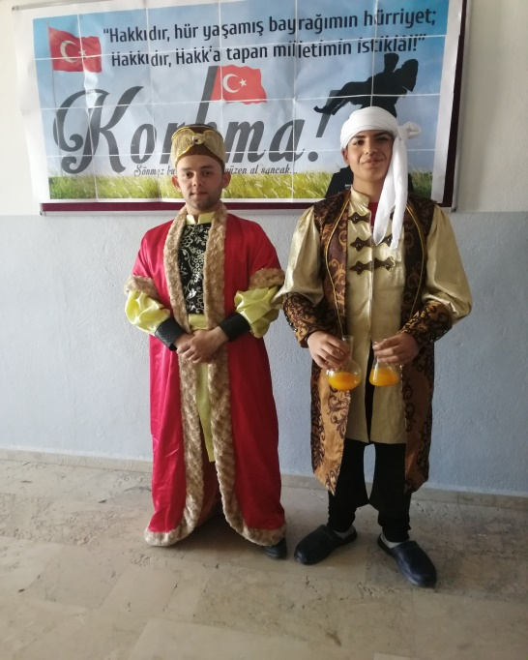
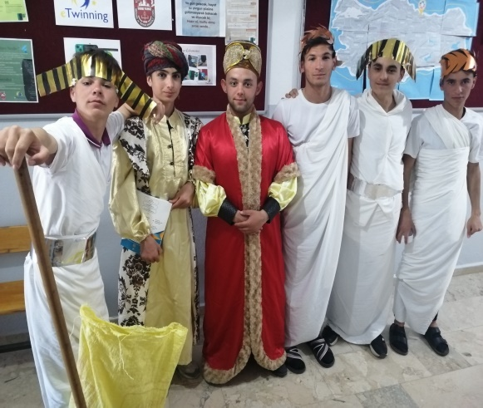
PAZARLAMA VE PERAKENDE ALANI
V
ÖĞRENCİLERİMİZİN
ETKİNLİKLERİ

Slide 10
PAZARLAMA VE PERAKENDE ALANI
ÖĞRENCİLERİMİZLE ÇALIŞMALARIMIZ

Slide 11
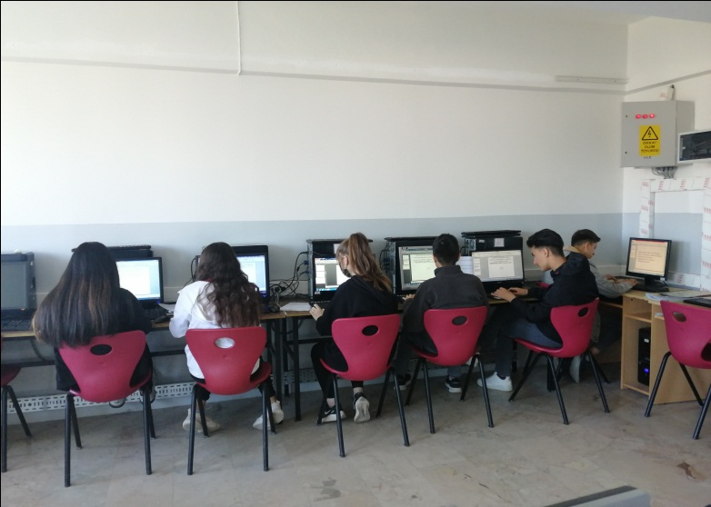
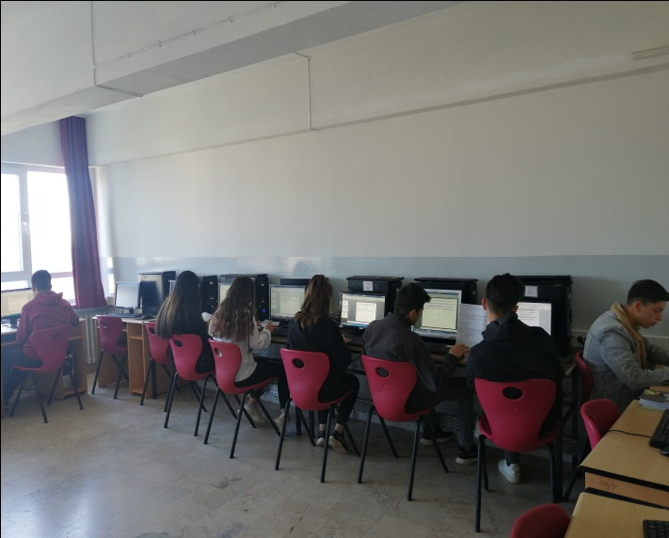
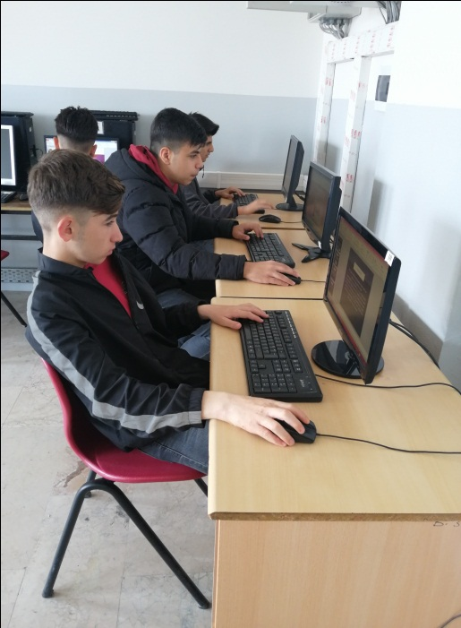
PAZARLAMA VE PERAKENDE ALANI
LABORATUVAR
ÇALIŞMALARIMIZ

Slide 12
PAZARLAMA VE PERAKENDE ALANI OLARAK SEKTÖRDEKİ PAYDAŞ ŞİRKET VE MAĞAZALARIMIZ
GIDA PERAKENDECİLERİ
TEKNOLOJİ PERAKENDECİLERİ
HAZIR GİYİM PERAKENDECİLERİ
MOBİLYA EV TEKSTİLİ PERAKENDECİLERİ
BEYAZ EŞYA PERAKENDECİLERİ
TURİZM ŞUBELERİ
E-TİCARET FİRMALARI
SEYAHAT VE SİGORTA ACENTE ŞUBELERİ

Slide 13
PAZARLAMA VE PERAKENDE ALANI SATIŞ ELEMANLIĞI DALI ÖNLİSANS (2 YILLIK ) PROGRAMLARI
Bankacılık ve Sigortacılık
Deniz ve Liman İşletmeciliği
Dış Ticaret
Emlak ve Emlak Yönetimi
Enerji Tesisleri İşletmeciliği
Hava Lojistiği
Havacılıkta Yer Hizmetleri Yön.
İnsan Kaynakları Yönetimi
Kooperatifçilik
Moda Yöneticiliği
Lojistik
Marina İşletme
Marka İşletme
Sivil Hava Ulaştırma İşletmeciliği
Sivil Havacılık Kabin Hizmetleri
Sosyal Güvenlik
Tarımsal İşletmecilik
Tarımsal Ür.Muhafaza ve D. Tek
Turizm ve Seyahat Hizmetleri
Sağlık Kurumları İşletmeleri
Posta Hizmetleri
P. Satış ve Mağaza Yönetimi
Pazarlama
Menkul Kıy. Sermaye Piyasası
Muhasebe ve Vergi Uygulamaları

Slide 14
DİKEY GEÇİŞ SINAVI (DGS) İLE DEVAM EDİLEBİLECEK LİSANS PROGRAMLARI
2 YILLIK PROGRAMLARDA
Dikey Geçiş Sınavı (DGS) ile geçiş bulunmaktadır.
DGS’YE GİREN ADAYLAR, SINAV SONRASI ALDIKLARI PUANA GÖRE
Ekonomi ve Finans
Lojistik Yönetimi
Reklamcılık
İşletme Yönetimi
Bilişim Sistemleri
Pazarlama (4 yıllık) bölümlerinden birini tercih edebilir

Slide 15
PAZARLAMA VE PERAKENDE ALANI SATIŞ ELEMANLIĞI DALI ÖNLİSANS (4 YILLIK ) PROGRAMLARI
Bankacılık
Bankacılık ve Finansman
Sermaye Piyasası
Bankacılık ve Finans
Bankacılık ve Sigortacılık
Sermaye Piyasası Denetim ve D.
Aktüerya
Pazarlama
Gayrimenkul ve Varlık Değerleme
Sivil Hava Ulaştırma İşletmeciliği
Sigortacılık
Sigortacılık ve Risk Yönetimi
Uluslararası Finans

Slide 16
PAZARLAMA VE PERAKENDE MEZUNLARI
İhracat İthalat Bankacılık Satış Uzmanlığı Sigortacılık Ve Emlak Pazarlama Ve Reklam
GİBİ SEKTÖRLERDE
ÇALIŞABİLİRLER

Slide 17
PAZARLAMA VE PERAKENDE ALANI MEZUNLARI
ÇAĞRI MERKEZLERİNDE

Slide 18
PAZARLAMA VE PERAKENDE ALANI MEZUNLARI
EMLAK VE HUKUK İŞLEMLERİNDE

Slide 19
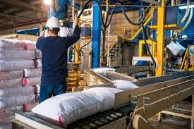
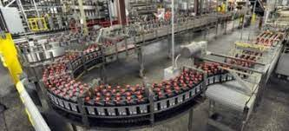
PAZARLAMA VE PERAKENDE ALANI MEZUNLARI
ÜRETİM İŞLEMLERİNDE

Slide 20
PAZARLAMA VE PERAKENDE ALANI MEZUNLARI
HİZMET VE SATIŞ İŞLEMLERİNDE

Slide 21
PAZARLAMA VE PERAKENDE ALANI
Başarının sırrı mesleğinizi tatiliniz yapmaktır.
Bir Meslek Bul Ve Hayatını Tutkuyla Tut.
Yeteneklerinizin ve dünyanın ihtiyaçlarının kesiştiği yerde; mesleğiniz yatıyor.
Mükemmellik arayışı insanın doğru mesleğidir

Slide 22
PAZARLAMA VE PERAKENDE ALANI

Slide 23
PAZARLAMA VE PERAKENDE ALANI
Mesleğinizi Tatile dönüştürün ve tek bir gün çalışmak zorunda kalmayacaksınız

